Slide 1
Задача 8.5
Витушкин Денис 305

Slide 2
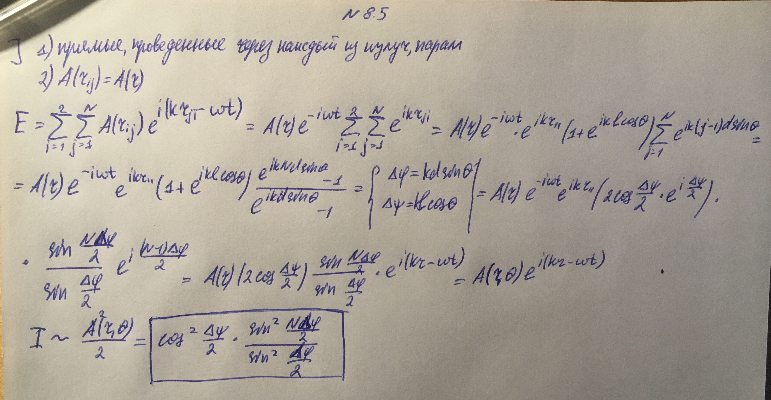

Slide 3
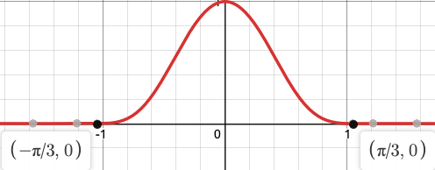
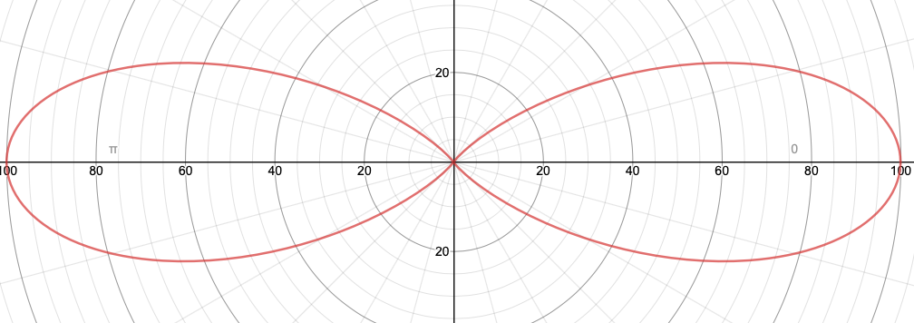
Интенсивность и диаграмма направленности(0.1λ<=d<=2λ)
1)d=0.1λ
l= λ
N=10

Slide 4
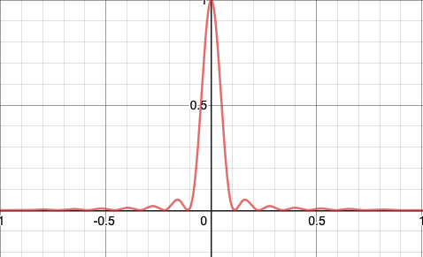
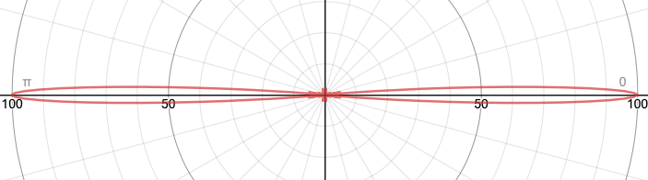
Интенсивность и диаграмма направленности(0.1λ<=d<=2λ)
1)d=0.9λ
l= λ
N=10

Slide 5
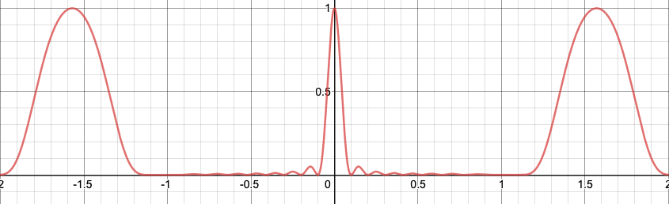
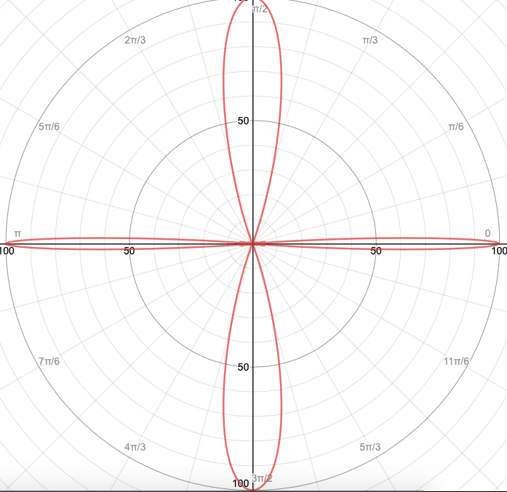
Интенсивность и диаграмма направленности(0.1λ<=d<=2λ)
1)d=λ
l= λ
N=10

Slide 6
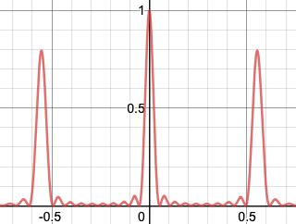
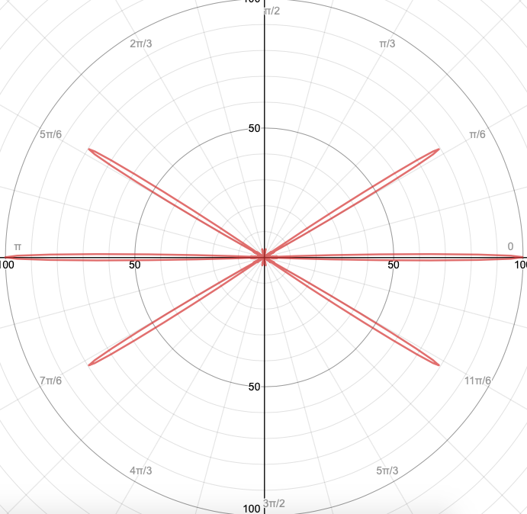
Интенсивность и диаграмма направленности(0.1λ<=d<=2λ)
1)d=1.9λ
l= λ
N=10

Slide 7
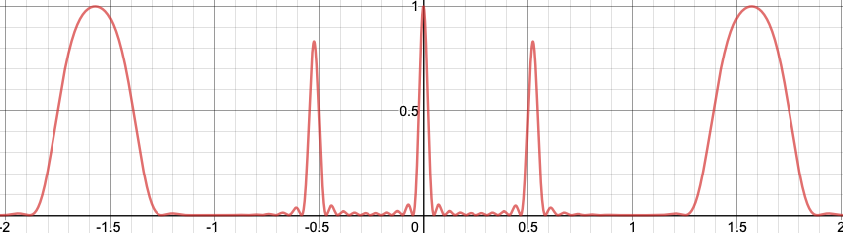
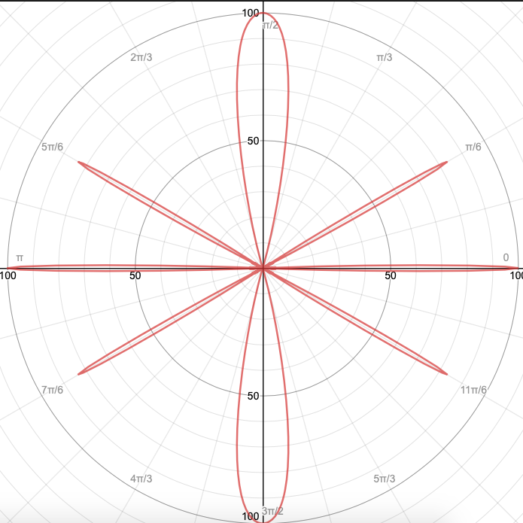
Интенсивность и диаграмма направленности(0.1λ<=d<=2λ)
1)d=2λ
l= λ
N=10

Slide 8
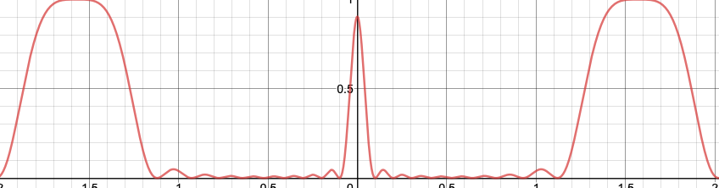
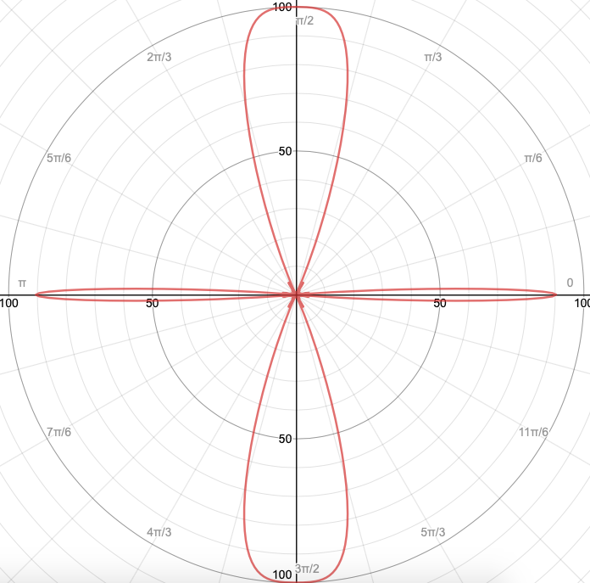
Интенсивность и диаграмма направленности(0.1λ<=l<=2λ)
2)l=0.1λ
d= λ
N=10

Slide 9
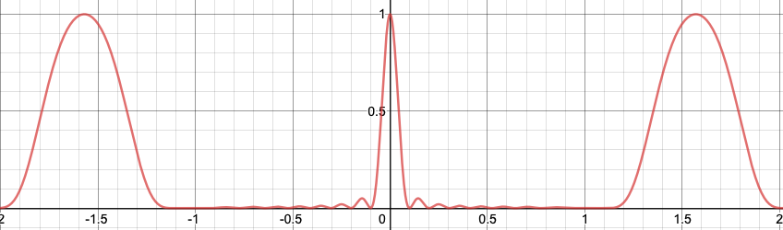
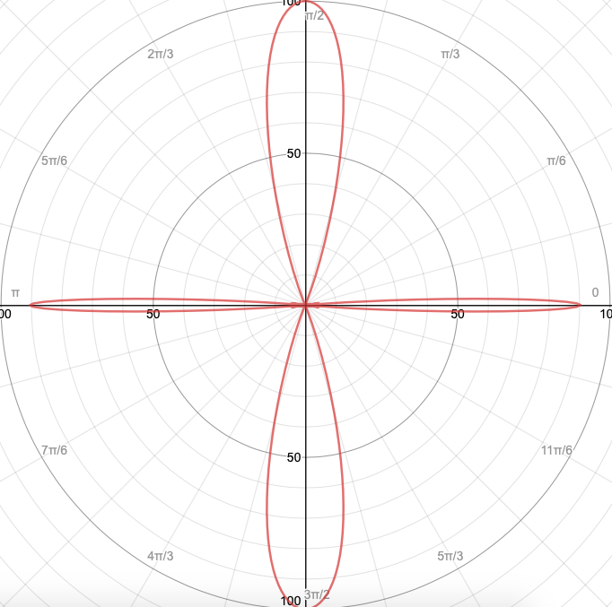
Интенсивность и диаграмма направленности(0.1λ<=l<=2λ)
2)l=λ
d=1
N=10

Slide 10
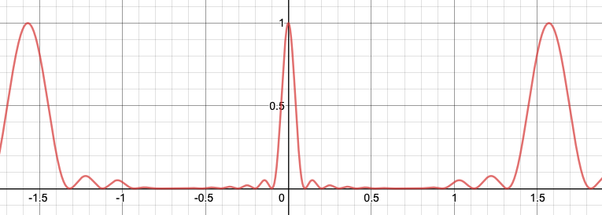
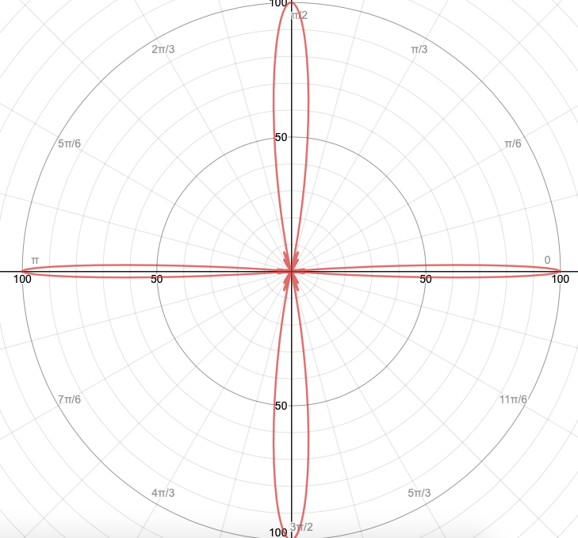
Интенсивность и диаграмма направленности(0.1λ<=l<=2λ)
2)l=2λ
d= λ
N=10

Slide 11
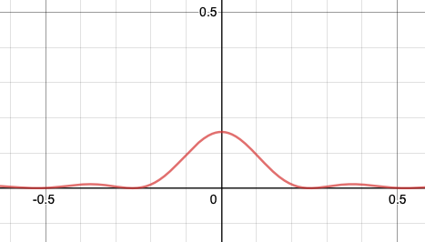
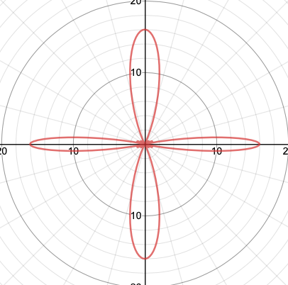
Интенсивность и диаграмма направленности(l=d=λ,N=4)
2)l=λ
d= λ
N=4

